Slide 1
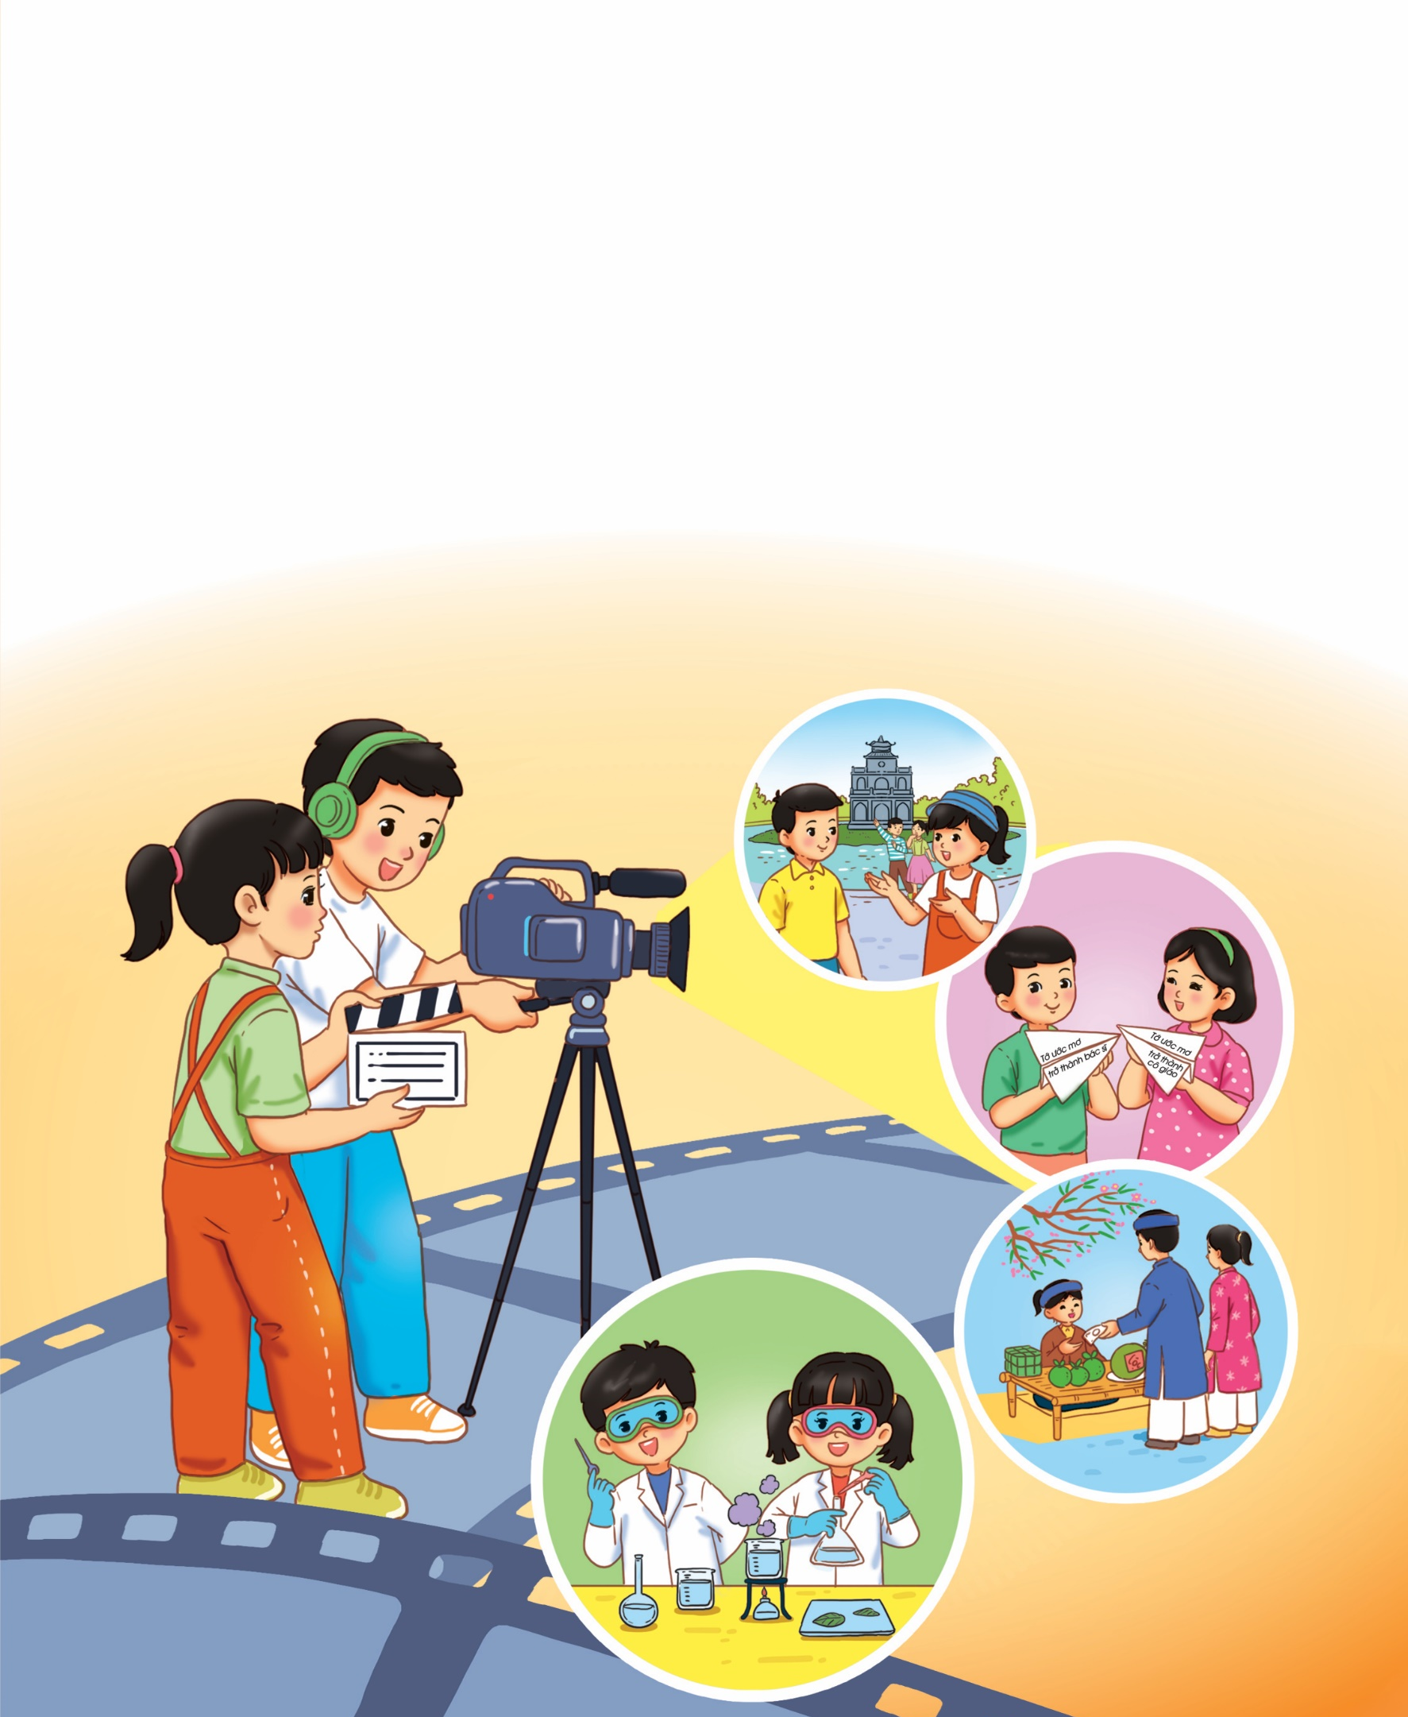


Chủ đề 3
TRI ÂN THẦY CÔ KẾT NỐI BẠN BÈ

Slide 2






TRI ÂN THẦY CÔ
KẾT NỐI BẠN BÈ
TUẦN 10
Chủ đề
3

Slide 3


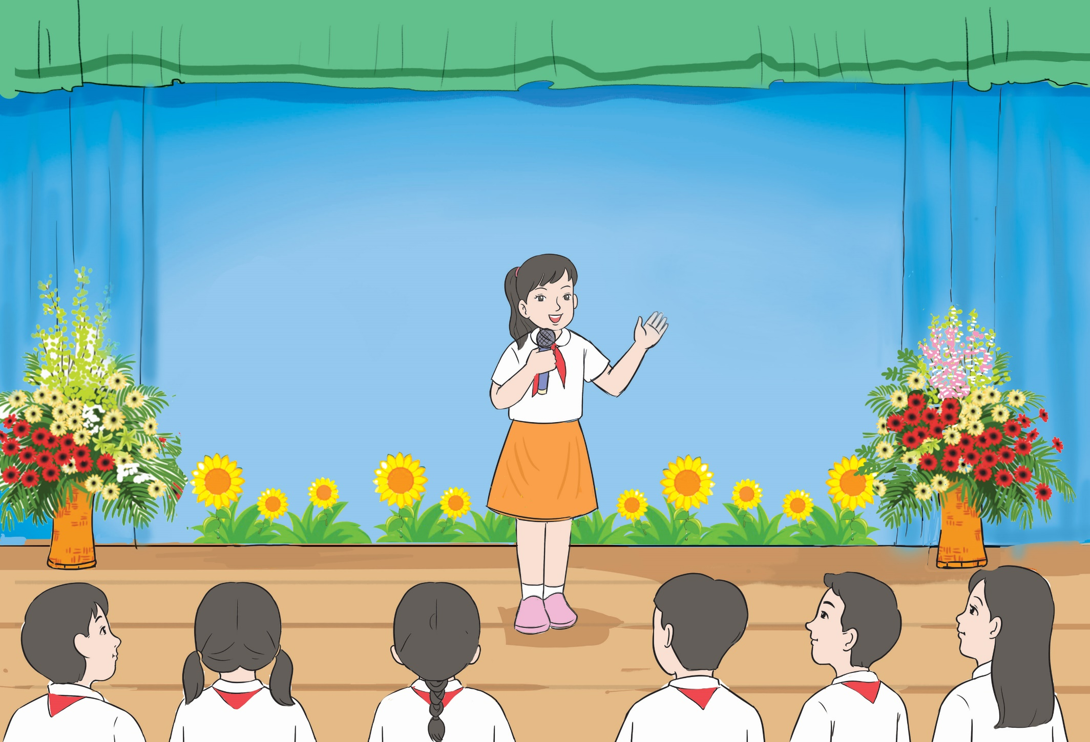
Tham gia chương trình "Thầy cô trong trái tim em"
Đọc thơ, vè hoặc kể truyện ngắn tự sáng tác theo chủ đề “Thầy cô trong trái tim em”.

Slide 4

Tháng hành động "Em là học sinh thân thiện"
Chia sẻ cảm xúc của em về phần trình bày mà em ấn tượng trong chương trình.

